Slide 1



PEAT – Projeto de Educação Ambiental para Trabalhadores
Módulo VI
O Projeto de Educação Ambiental para Trabalhadores é uma medida de mitigação exigida pelo licenciamento ambiental federal, conduzido pelo IBAMA

Slide 2
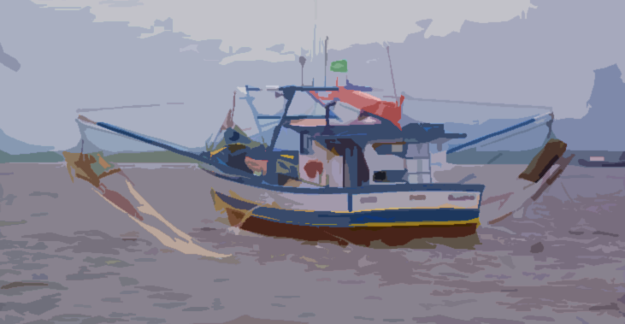

Modulo VI –Projeto de Comunicação Social
As principais ações do Projeto de Comunicação Social (PCS) tem a intenção de evitar interferências entre a atividade pesqueira local e a pesquisa sísmica.
Uma relação positiva entre ambos vai permitir o desenvolvimento da pesquisa sísmica e atividade pesqueira ao mesmo tempo

Slide 3
Projeto de Comunicação Social
Informar ao publico alvo a respeito da atividade de pesquisa sísmica a ser realizada, especialmente àqueles relacionados aos seus efeitos e potenciais impactos;
Capitania dos Portos do Estado RJ
Centros de Pesquisa e Universidades
UCs - GEPRO
Instituições ligadas à atividade pesqueira – Sindicatos, Associações, Secretarias
Agências ambientais envolvidas – INEA, FIPESRJ, Secretarias, ICMBio
Publico Alvo
ONGs e Institutos atuantes na área
Operadoras de cruzeiro Transatlânticos

Slide 4
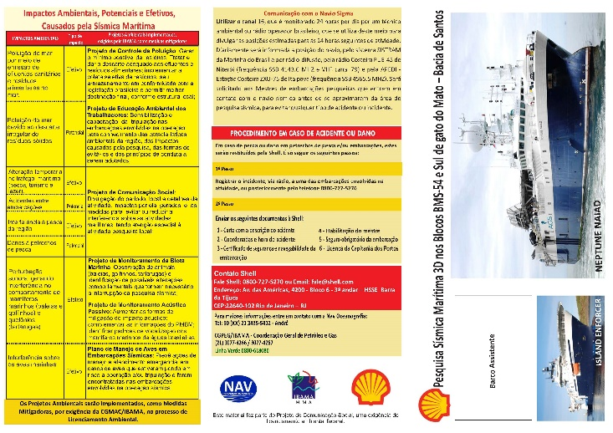
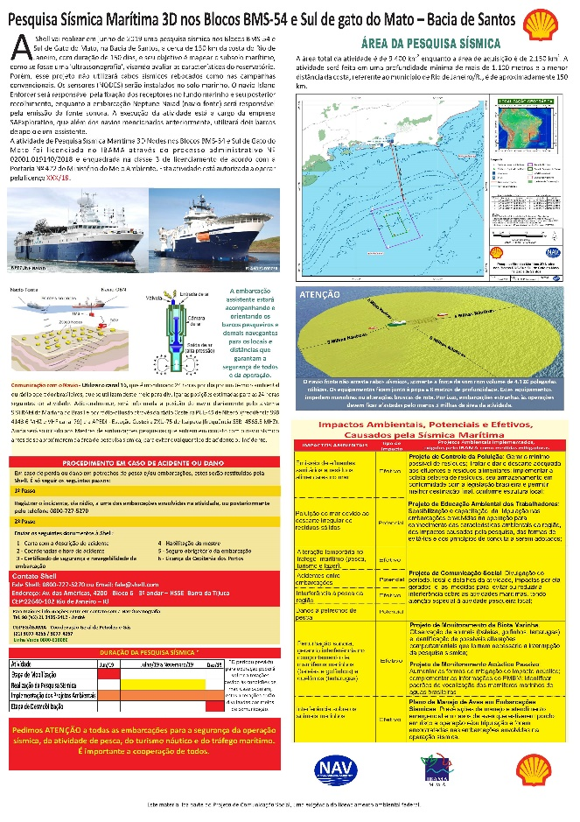

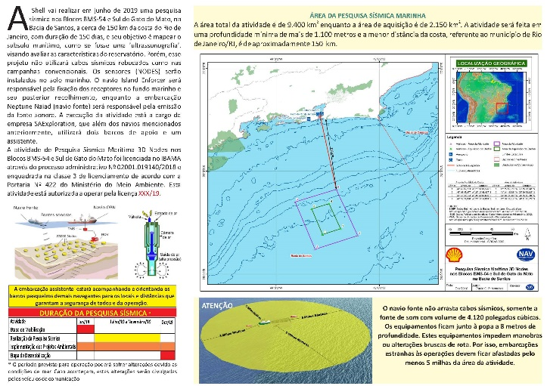
Projeto de Comunicação Social
Correspondências enviadas às partes interessadas comunicando a data de início e fim da atividade, e material informativo sobre a operação sísmica e os Projetos Ambientais em implantação
Algumas entidades recebem as informações por email
Disponibilização de número de telefone para responder dúvidas a respeito da atividade sísmica e dar outras informações.

Slide 5
Projeto de Comunicação Social
SISTRAM
SISTRAM / 2 / 131416ZDEZ18 //
A/ LJJL3 /SUBSEA VIKING / HAUGESUND / OTR //
B/ 131416Z //
C/ 24º36’ S / 042º41’ W //
E/ 290 //
F/ 1,1 //
M/ RIO RADIO / RIO RADIO//
X/ INM-C 425957810 / FBB 870 773 164 904 / Bridge telephone +47 2240 9523/ EMAIL: BRIDGE.SUBSEA-VIKING@EIDESVIK.NO//
Y/ OPERACAO CONJUNTA COM AS EMBARCACOES VANTAGE E OCEAN ROUTE (APOIO)
Y-1 AREA DE TRABALHO PARA O SUBSEA VIKING NOS DIAS 04 de DEZEMBRO ate 11 DE DEZEMBRO DE 2019 //
LAT 24º31’20.8633’’S LONG 042º46’11.7749’’W
LAT 24º22’35.4865’’S LONG 042º26’08.2954’’W
LAT 24º28’42.2541’’S LONG 042º22’51.3267’’W
LAT 24º37’40.7663’’S LONG 042º43’05.2872’’W
1 û Casco vermelho
2 û Superestrutura amarela
3 û Helideque na Proa e guindaste amarelo a boreste meia nau
4 û Velocidade media durante a estada na area descrita é de 1 nó
5 û ROV na agua pelo boreste a meia nau
6 û Solicitamos aproximacao minima de 2 milhas pelos bordos, popa e proa
Com as mensagens de posição (email) enviadas diariamente pelo radio operador do navio sísmico, a Marinha do Brasil atualiza e divulga as informações da atividade no mar no serviço de Aviso aos Navegantes.

Slide 6

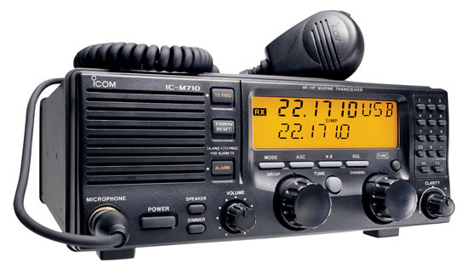
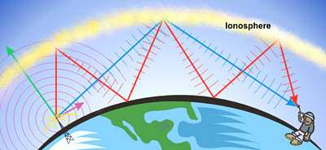
Projeto de Comunicação Social
Anúncios diários são executados durante todo o período de atividade em Estações Costeiras (VHF e SSB).

Slide 7
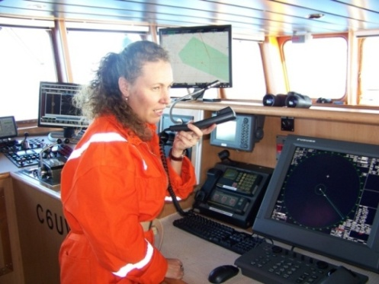
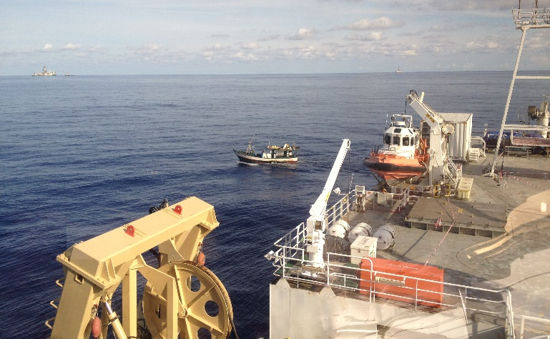
Projeto de Comunicação Social
Abordo do navio sísmico e do apoio um técnico ambiental treinado é responsável pela abordagem via rádio das embarcações pesqueiras em atuação na área de levantamento
A embarcação assistente deverá estabelecer contato direto com as embarcações pesqueiras na área, e encaminhá-las a um local seguro, se não for possível o contato via radio.
Esse contato precisa ser feito respeitando a cultura e características de cada região.

Slide 8
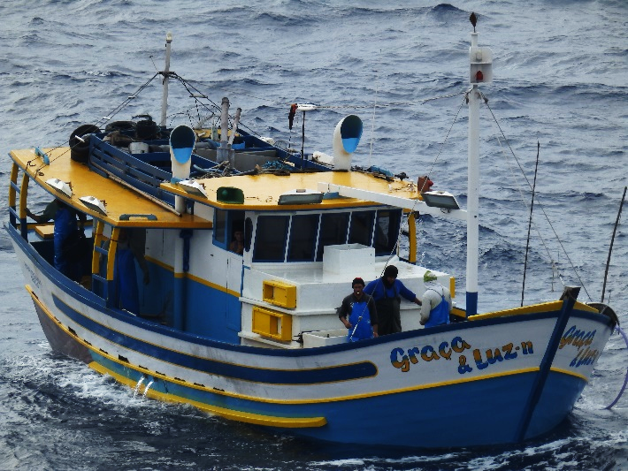
Projeto de Comunicação Social
Ficha de Abordagem de Embarcação Pesqueira
LPS nº: |  |  |  |  | Nº da ficha:
Data da abordagem (dia/mês/ano): |  |  |  |  | Horário (hora/minutos):
Nome da embarcação de registro:
Nome do observador:
Pessoa contatada:
Nome da embarcação pesqueira:
Comprimento da embarcação (m): |  |  |  | Possui motor ( ) SIM_________hp ( ) NÃO Centro ( ) Popa ( )
Qual número de dias que permanece ao mar? |  |  |  | Possui instrumentos de navegação? ( ) não ( ) sim, quais? ( )GPS ( ) rádio ( ) sonar
Tipo de abordagem: ( ) por rádio, Qual? ( ) VHF ( ) PX ( ) direta ( ) outra:_SSB |  |  |  | Localização da embarcação pesqueira¹ (coordenada geográfica): LAT LONG
Tipo de pesca: |  | ( ) Linha |  | ( ) Armadilha |  | ( ) Outros:
Rede: | ( ) emalhar |  | ( ) cerco | Espinhel: |  | ( ) fundo | ( ) superfície
Solicitou suspensão ou interrupção da pescaria? ( ) não ( ) sim, tempo de suspensão _____horas |  |  |  | A embarcação pesqueira sabia da realização da atividade sísmica na área? ( ) não ( ) sim, como? ( ) folheto, ( ) colônia ( ) Aviso aos Navegantes, ( ) rádio ( ) outros:
Porto de registro: Porto de desembarque: É filiado a algum sindicato de pesca? Qual?: Armador, (Nome/TEL) Profundidade: Obs.:
Durante as abordagens via rádio são coletadas informações sobre as características da embarcação pesqueira e o tipo de atividade pesqueira.

Slide 9
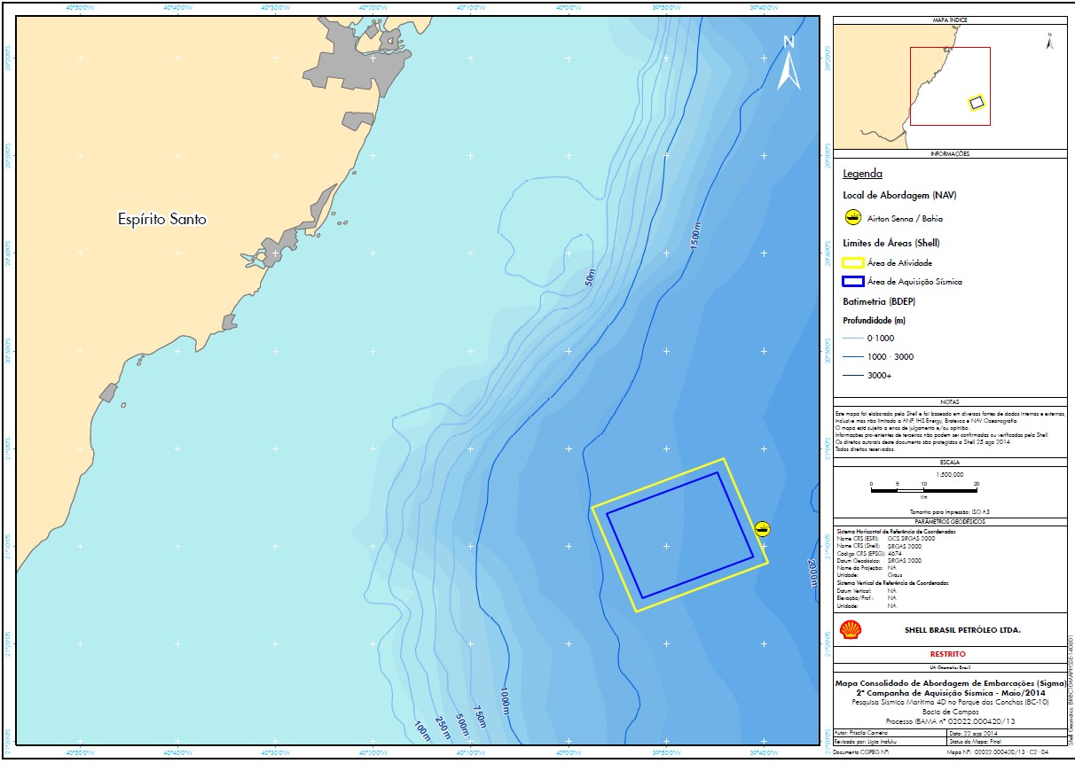
Projeto de Comunicação Social
Abordagens pesqueiras em Pesquisas Sísmicas anteriores, na Bacia de Campos
1ª campanha de 29/09/13 até 28/11/13
2ª campanha de 31/05/14 até 01/07/14
Embarcação pesqueira | Data |  | Lat x Long | Tipo de pesca | Interrupção | Embarcação de registro
GANEISHA | 11/09/13 |  | 021º04’9” S / 039º 52’8” W | Superfície | Não | Sigma
MATEUS RIO 5º | 29/09/13 |  | 021º07’9” S / 039º44’8” W | Superfície | Não | Sigma
ZICO | 03/10/13 |  | 021º10’.1 S / 039º53’.4 W | Superfície | Não | Sigma
XARÉU NA REDE | 30/10/13 |  | 21º09.380’ S / 039º48.750’ W | Linha - Superfície | Não | Sigma
TITANIC | 30/10/13 |  | 21º09.277’ S / 039º46.180’ W | Superfície | Não | Sigma
LUZ DA VIDA | 31/10/13 |  | 21º08.334’ S / 039º51.734’W | Linha - Superfície | Não | Sigma
VEM COMIGO | 01/11/13 |  | 21º11.40’ S / 039º54.12’ W | Linha - Superfície | Não | Assanhado
* | 24/11/13 |  | 21°11’1’’S / 039°46’5’’W | - | - | Sigma
JAIANE | 25/11/13 |  | 21°10’8’’S / 039°47’6’’W | Linha | Não | Sigma
9 abordagens
1 abordagem

Slide 10
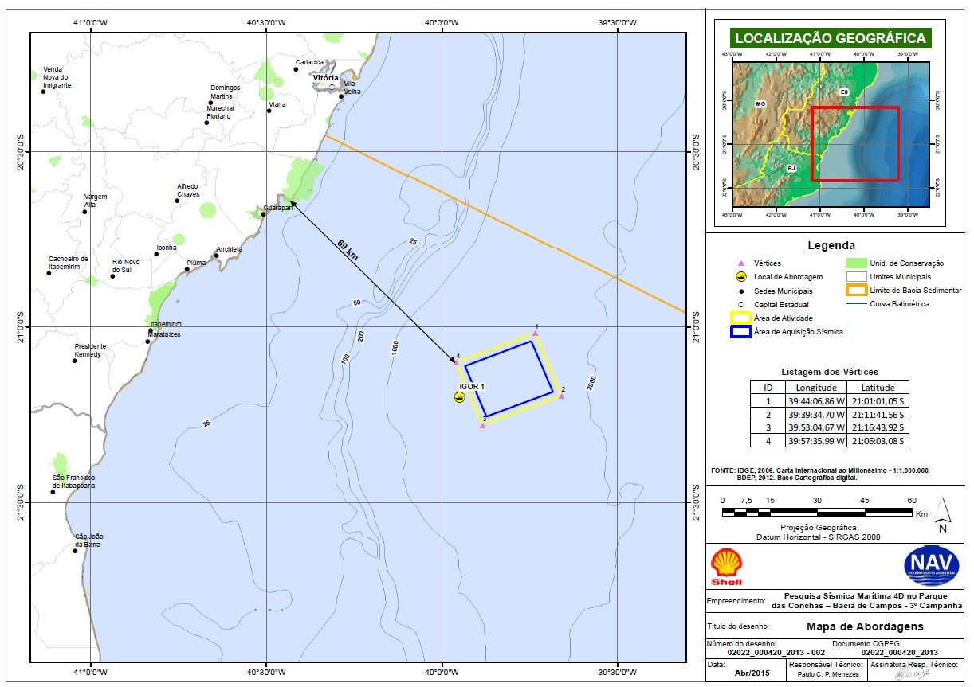
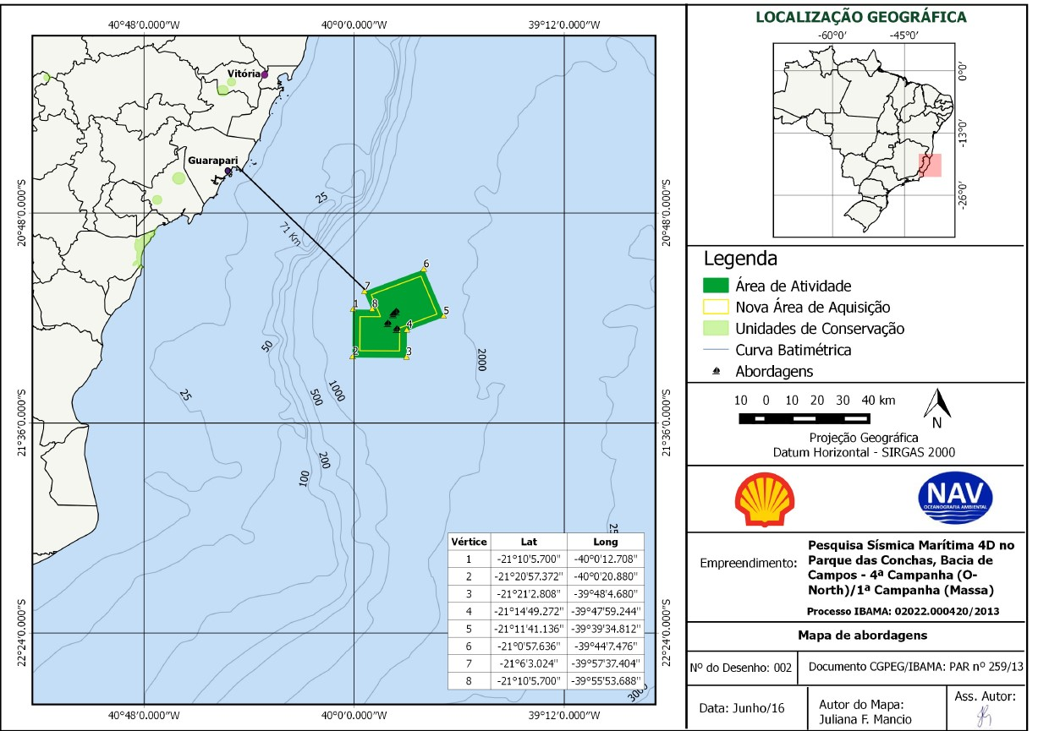
Projeto de Comunicação Social
3ª campanha de 07/02/15 até 27/02/15
4ª campanha de 11/03/16 até 18/04/16
1 abordagem
4 abordagens

Slide 11
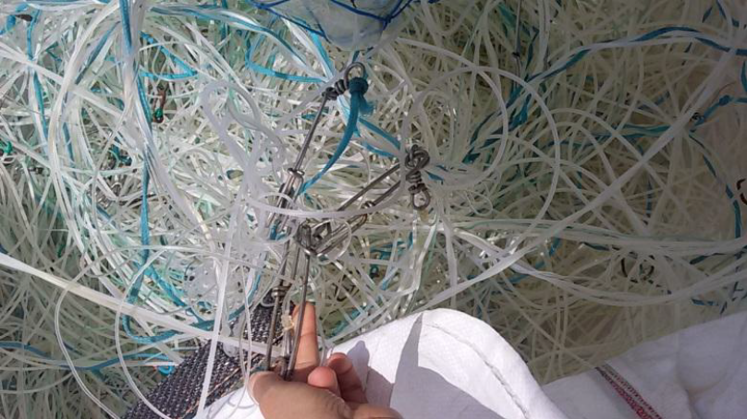
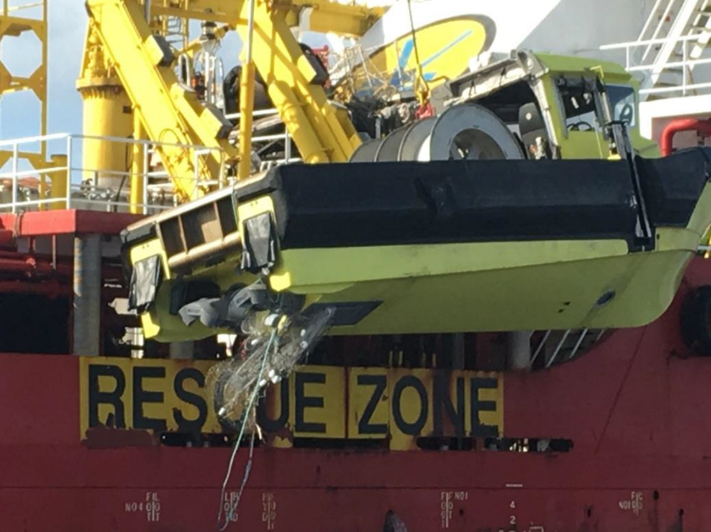
Perda ou dano de petrecho de Pesca
Projeto de Comunicação Social
As ações do Projeto de Comunicação Social incluem um plano de ressarcimento do material em caso de perda ou dano de petrecho de pesca por causa da pesquisa sísmica.

Slide 12
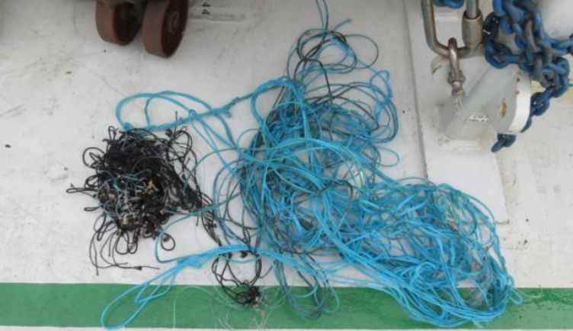
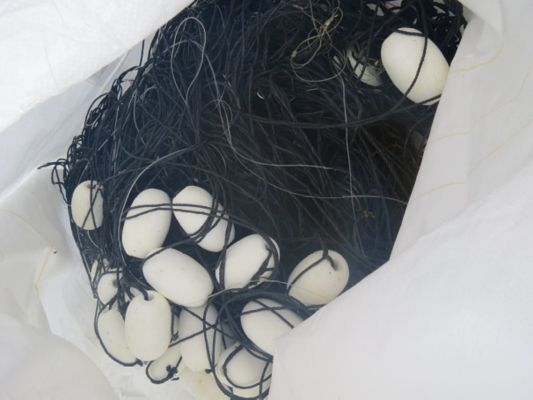
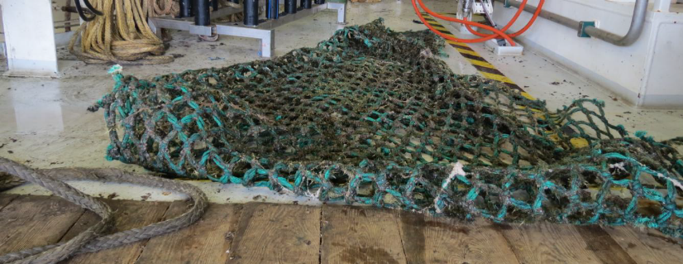
Projeto de Comunicação Social
Se for encontrado material de pesca a deriva, ou enroscado em partes das embarcações e o dono não se identificar, esse material poderá ser doado a uma colônia de pesca se estiver em bom estado, se não, será transferido como resíduo.

Slide 13
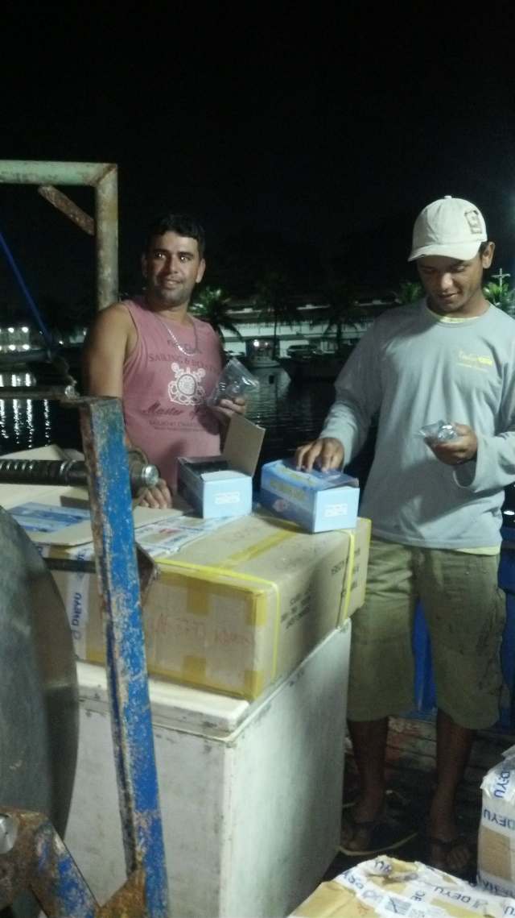
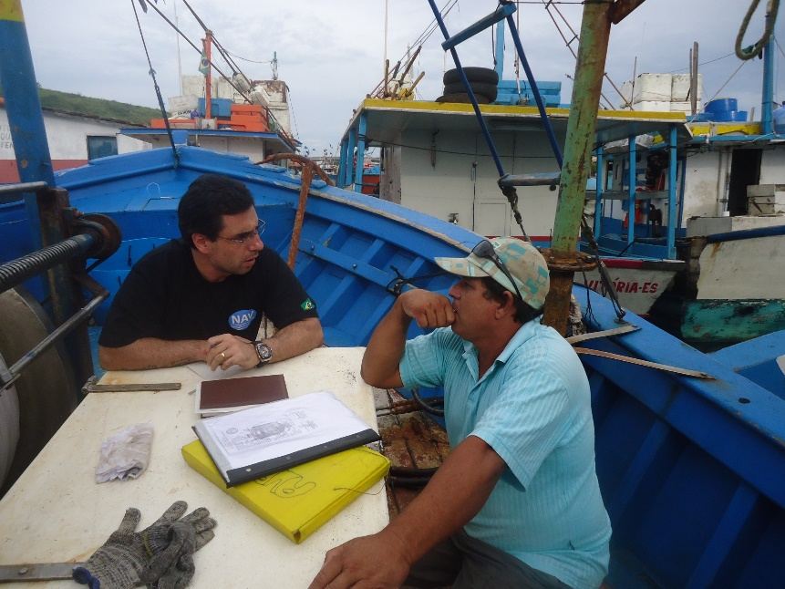
Projeto de Comunicação Social
Se for encontrado material e um pescador se identificar como proprietário, o mesmo precisa relatar todo o material perdido ou danificado.
Então são feitos orçamentos, a compra do material e a entrega (todas as etapas são documentadas)

Slide 14
Projeto de Comunicação Social
Como você pode ajudar no PCS?
Informando ao Técnico Ambiental (TA) sempre que tiver alguma embarcação pesqueira próxima;
Informando ao TA sempre que for achado algum petrecho de pesca;
Tirando todas as suas duvidas com o TA;
Auxiliando sempre que possível, todo tripulante é parte importante para o bom andamento do PCS!
Obrigado!

